Slide 1
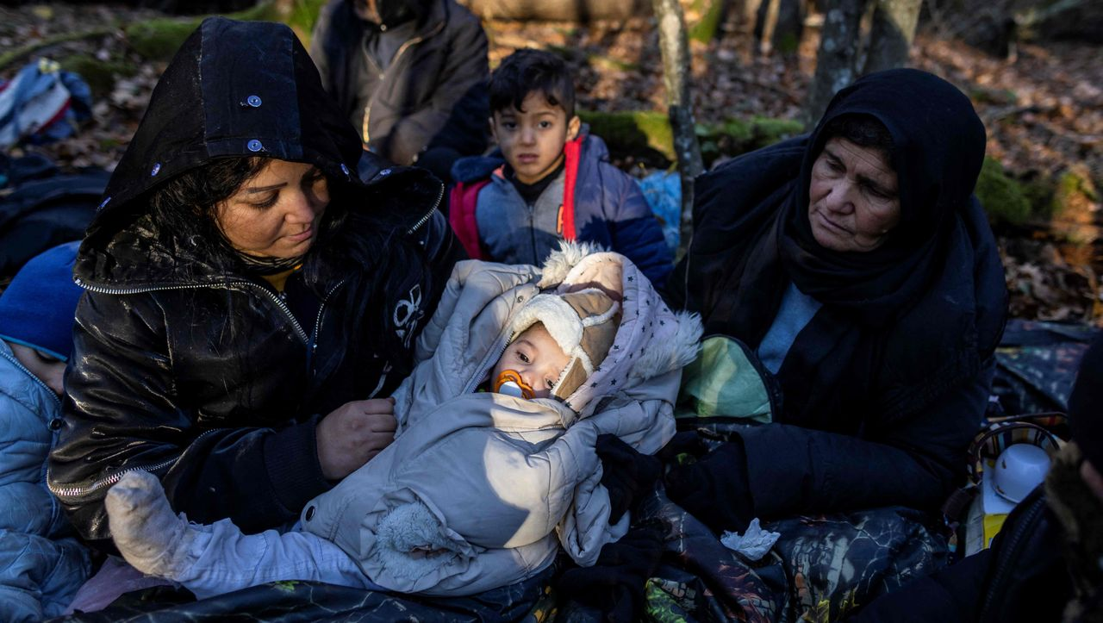
…weil in der Herberge kein Platz für sie war“
FROHE WEIHNACHTEN wünscht die Fachschaft Religion

Slide 2
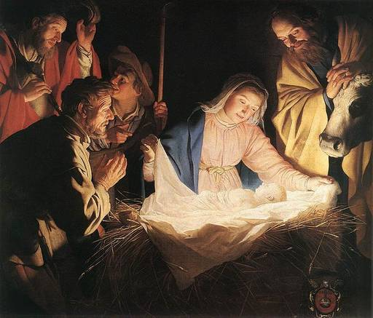
…weil in der Herberge kein Platz für sie war“ Lk 2,7
„….und legten ihn in eine Krippe...
FROHE WEIHNACHTEN wünscht die Fachschaft Religion

